Slide 1
PŘÍRODNÍ POLYMERY
Polysacharidy I škrob
ÚVOD & VÝROBA
RNDr. Ladislav Pospíšil, CSc.

Slide 2
Časový plán
LEKCE | téma
1 | Úvod do předmětu - Struktura a názvosloví přírodních polymerů, literatura
2 | Deriváty kyselin, - přírodní pryskyřice, vysýchavé oleje, šelak
3 | Vosky
4 | Přírodní gumy, Polyterpeny – přírodní kaučuk, získávání, zpracování a modifikace
5 | Polyfenoly – lignin, huminové kyseliny
25.10. & 1. 11. | Polysacharidy I – škrob
8.11. & 15. 11. | Polysacharidy II – celulóza
22. & 22. 11. | Bílkovinná vlákna I
29. 11. & 6. 12. | Bílkovinná vlákna II
13. & 20. 12. | Kasein, syrovátka, vaječné proteiny
20. 12. | Identifikace přírodních látek
 | Laboratorní metody hodnocení přírodních polymerů

Slide 3
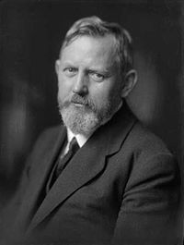
Emil Votoček
Emil Votoček
Narození | 5. října 1872 Hostinné,
Úmrtí | 11. října 1950 (ve věku 78 let) Praha,
Povolání | chemik, hudební skladatel a pedagog

Slide 4
Zakladatel chemie cukrů v České republice
Emil Votoček (5. října 1872 Hostinné – 11. října 1950 Praha) byl jeden z nejvýznamnějších českých chemiků. Jeho specializací byla organická chemie, konkrétně monosacharidy, ale byl i spoluautorem českého chemického názvosloví a byl významně pedagogicky činný. Kromě toho byl i hudebním skladatelem a hudebním teoretikem. Významné jsou jeho učebnice chemie a mnohojazyčné slovníky – chemické i hudební.
Narodil se v rodině velkoobchodníka s papírem. Přes přání otce nešel studovat obchodní akademii, ale studoval nejprve pražskou techniku, poté dva roky barvířskou školu ve francouzském Mulhouse a pak několik měsíců chemii cukrů v Göttingenu. V roce 1895 se stal asistentem na pražské technice, v roce 1905 docentem a od roku 1907 do roku 1939 (kdy nacisté uzavřeli české vysoké školy) byl profesorem experimentální anorganické a organické chemie.
V době svého působení v Mulhouse vytvořil po něm pojmenované Votočkovo činidlo. Společně s A. Sommerem Baťkem se podílel na tvorbě českého chemického názvosloví. Sepsal Šestijazyčný chemický slovník, učebnice Chemie anorganická a Chemie organická, které byly používány řadu desetiletí. Složil také asi 70 hudebních děl

Slide 5
ZÁKLADNÍ LITERATURA
Ing. J. Dvořáková: PŘÍRODNÍ POLYMERY, VŠCHT Praha, Katedra polymerů, skripta 1990
J. Mleziva, J. Kálal: Základy makromolekulární chemie, SNTL Praha, 1986
A. Blažej, V. Szilvová: Prírodné a syntetické polymery, SVŠT Bratislava, skripta 1985
J. Kodet, K. Babor: Modifikované škroby, dextriny a lepidla, SNTL Praha, 1991, ISBN 80-03-00554-X
J. Kodet, S. Štěrba, L. Šlechta: Modifikované škroby, SNTL Praha, 1982
P. Kadlec a kol.: Technologie sacharidů, VŠCHT Praha, 2000
A. Sinica a kol.: Přírodní a modifikované polysacharidy, VŠCHT Praha, 2021, ISBN:978-80-7592-089-8

Slide 6
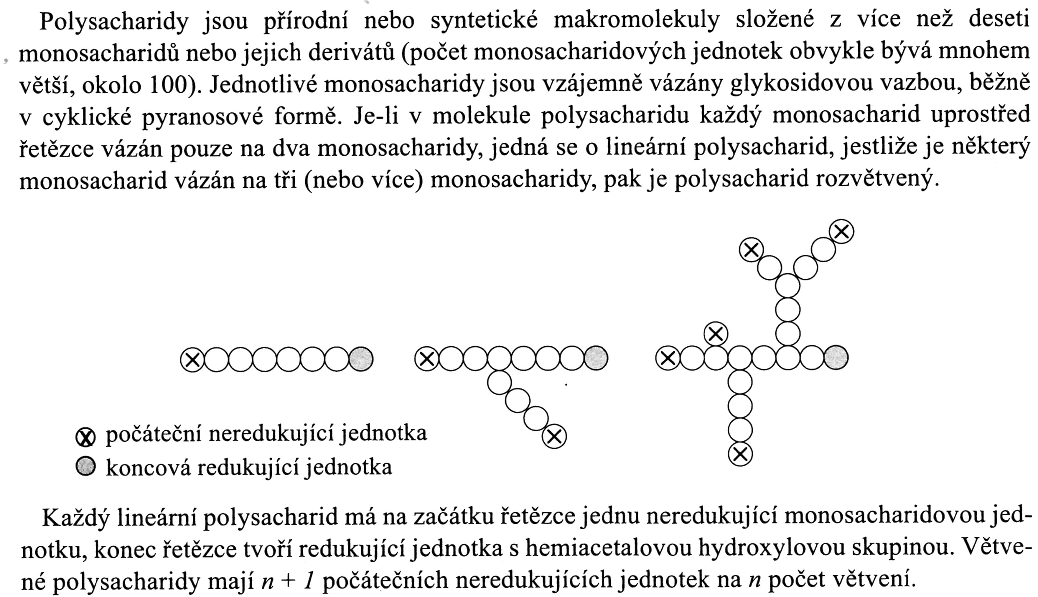
Definice POLYSACHARIDŮ

Slide 7
LITERATURA KNIHY 1
Thermoplastic Starch
  ISBN: 978-3-527-32528-3
Chemie a analytika sacharidů
  ISBN: 80-7080-306-1
Starches
  ISBN: 978-1-4200-8023-0
Starch – Chemisty and Technology
  ISBN: 978-0-12-746275-2

Slide 8
LITERATURA KNIHY 2
Modifikované škroby, dextriny a lepidla
  ISBN: 80-03-00554-X
Modifikované škroby (Kodet J., Štěrba S., Šlechta L.)
  ISBN nemá, je to příručka pro pracovníky škrobáren

Slide 9
LITERATURA zahraniční – ČASOPISY
Starch ‐ Stärke
Journal of Carbohydrate Chemistry
Carbohydrate Polymers (IF: 5,1 !!!)

Slide 10
Druhy škrobů
Výroby škrobů
Chemie škrobu
Použití škrobu
Modifikace škrobu
Výroba dextrinů
Použití dextrinů

Slide 11
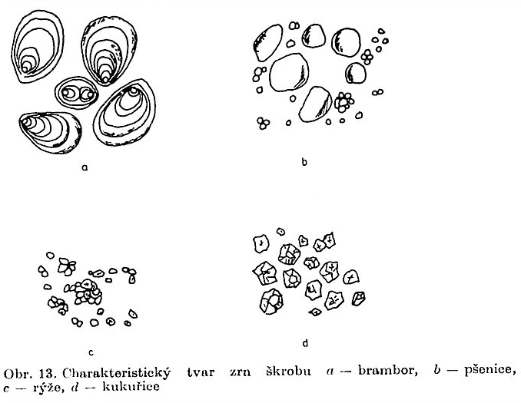
Druhy PRŮMYSOVĚ VÝZNAMNÝCH škrobů
Dva druhy zrn!
Podobné je i žito.
TVARY ZRN

Slide 12
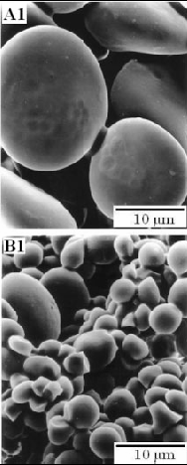
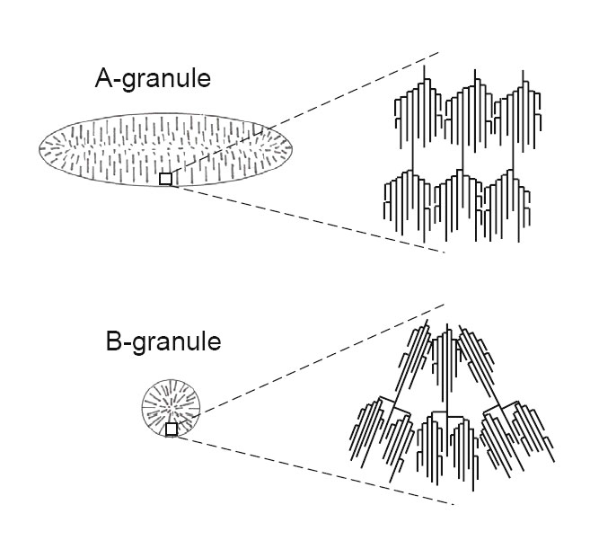
PŠENIČNÝ škrob
Dva druhy zrn!
Jiné větvení
TVARY ZRN

Slide 13
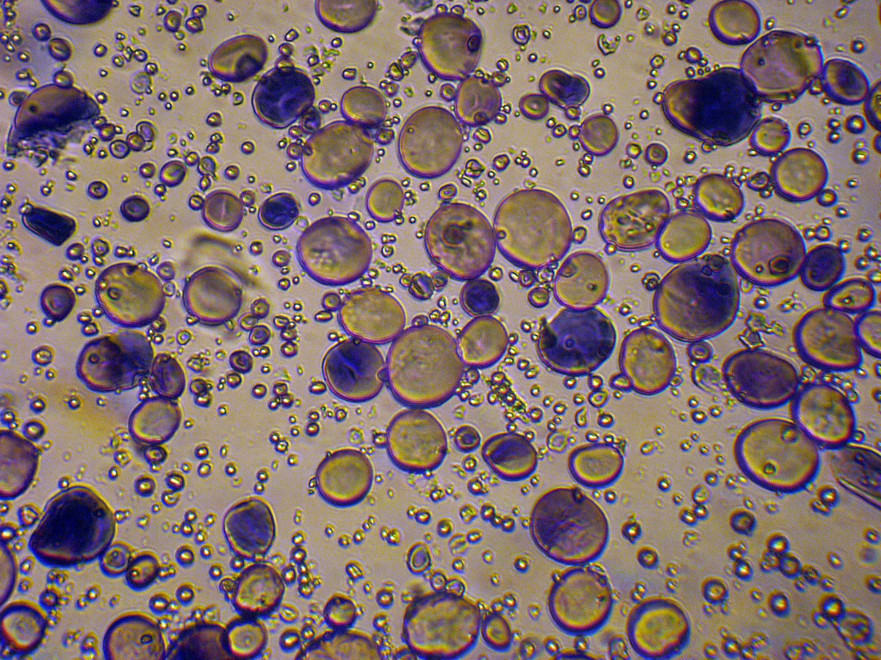
Pšeničný škrob – dvě velikosti zrn

Slide 14
Velikosti zrn škrobů
Brambory: převážně 10 – 70 μm (ŠIROKÁ distribuce velikostí zrn)
Kukuřice: převážně 20 μm (úzká distribuce velikostí zrn)
Pšenice: dva druhy zrn
  velikost 1 – 10 μm > škrob B (odpadní produkt, obsahuje proteiny)
  velikost 10 – 25 μm > škrob A (výrobek)
Rýže: převážně cca. 5 μm (úzká distribuce velikostí zrn)

Slide 15
Výroba a použití škrobů (data z roku 1991 & 2011)
Světová výroba(1991): 22 milionů tun
Světová výroba(2011): 70 milionů tun
Kukuřičný škrob: 15 milionů tun
Nejvýznamnější plodiny pro výrobu škrobů: kukuřice, brambory, rýže, maniok
Největší výrobci škrobů: USA (kukuřice), státy bývalého SSSR, Nizozemsko, Německo, Polsko (brambory)
Použití pro výživu: cca. 70 %
Modifikované škroby: cca. 5 milionů tun

Slide 16
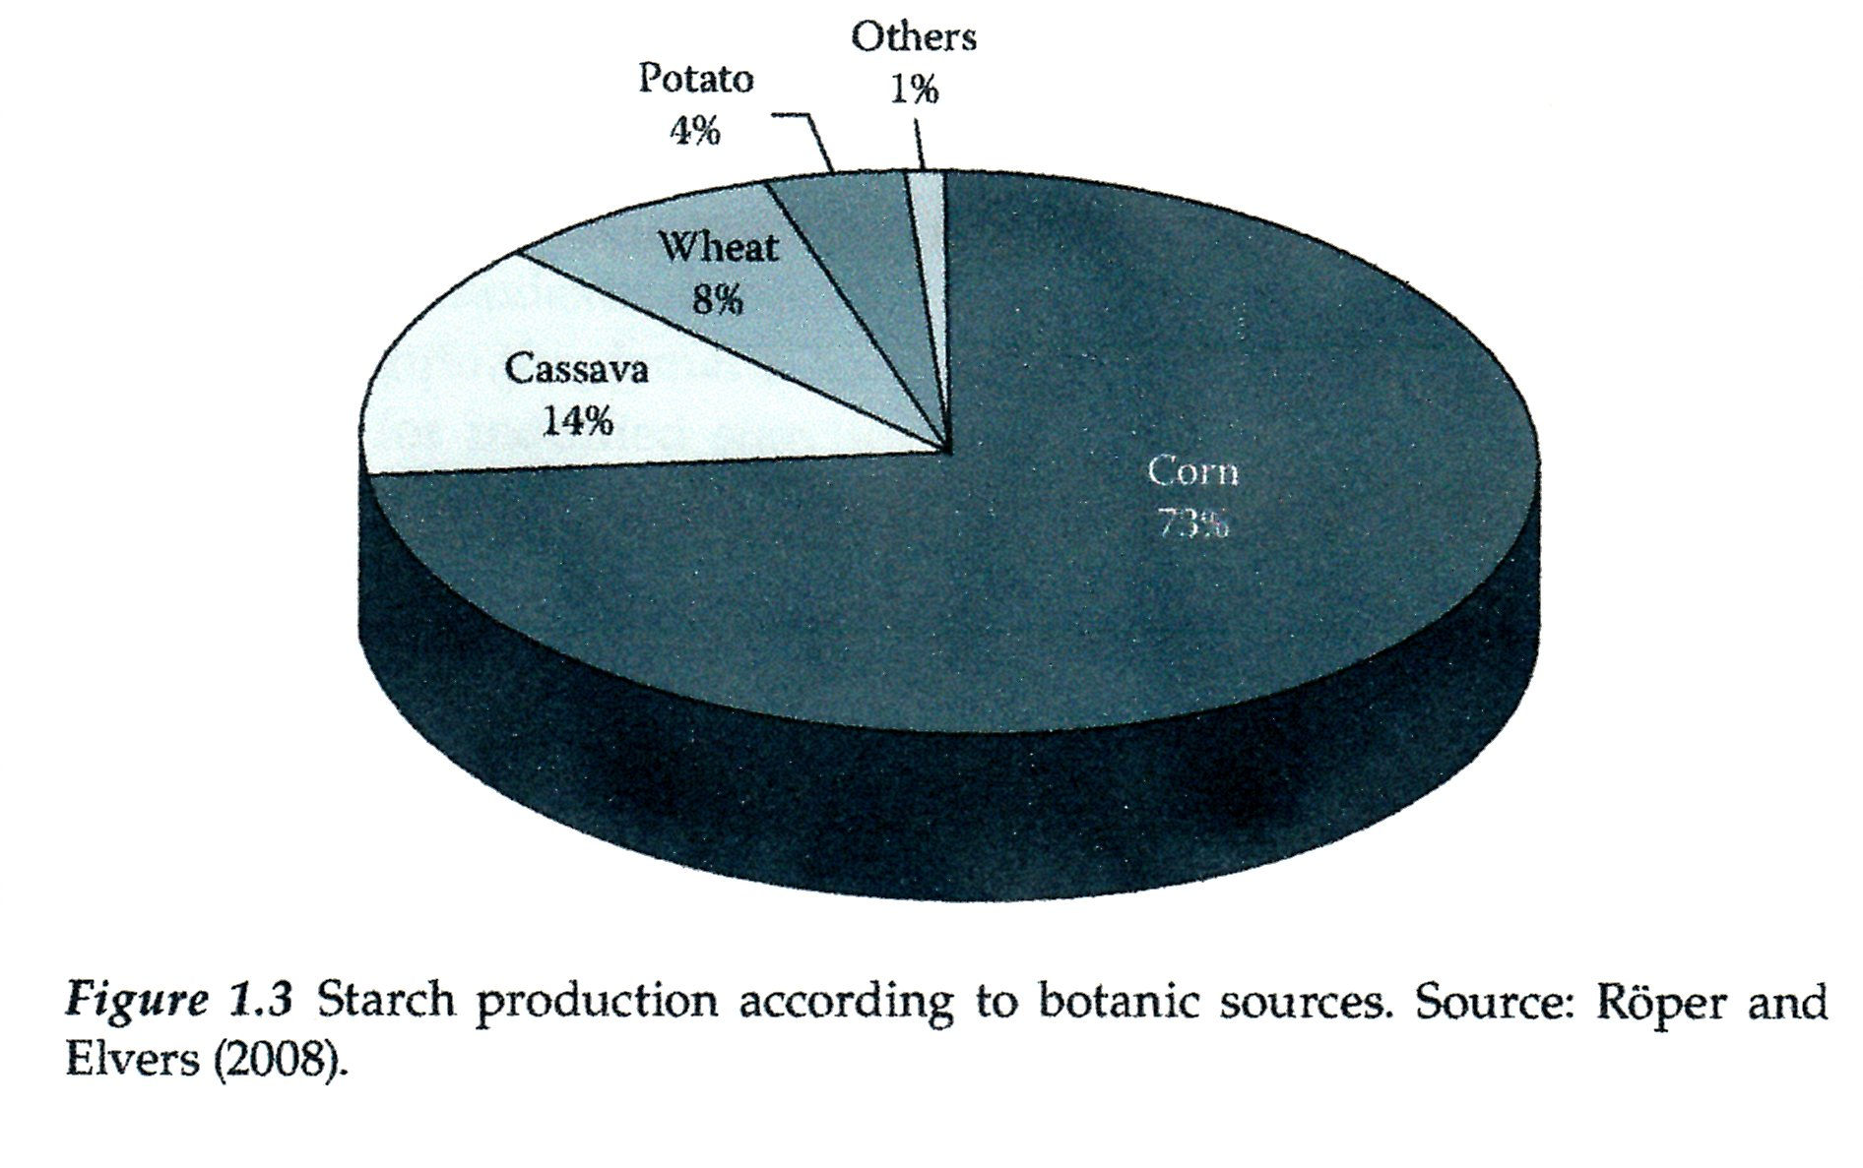
Cassava = MANIOK česky
Wheat = PŠENICE česky

Slide 17
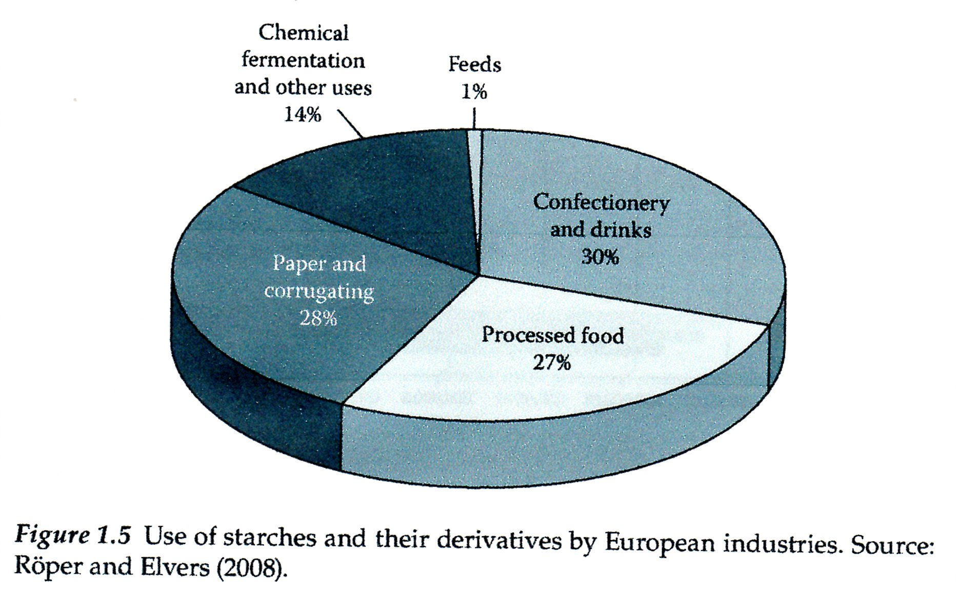
Cukrovinky, sladkosti

Slide 18
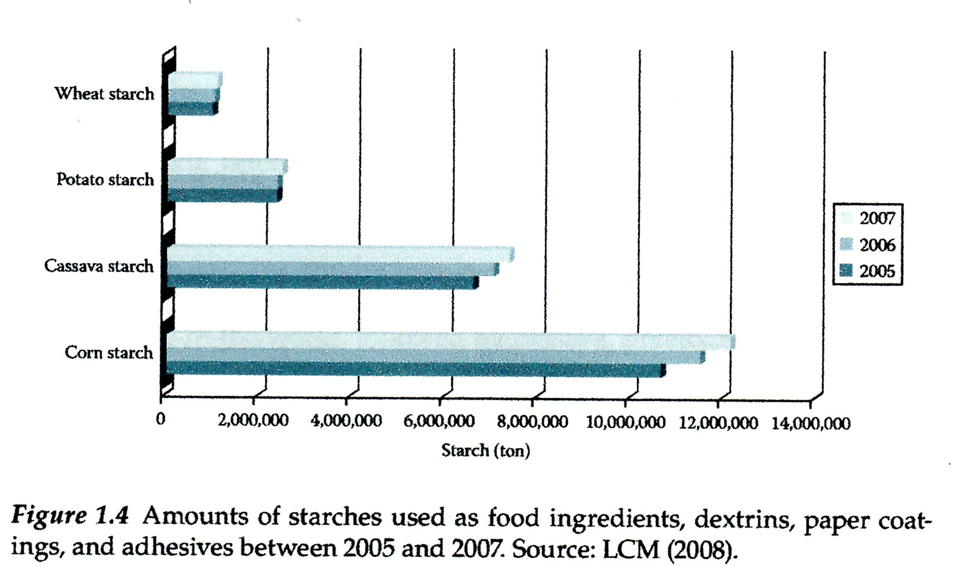

Slide 19
Výroba škrobů v ČR & SR
Brambory: ČR & SR
Kukuřice: SR
Pšenice: ČR
Rýže: ani ČR & SR

Slide 20
Od škrobu k ethanolu
ŠKROB
  ENZYMY z obilného sladu
    jednoduché cukry
      ENZYMY z kvasinek
        ethanol

Slide 21
Od škrobu k polyethylenu
ŠKROB
  ENZYMY z obilného sladu
    jednoduché cukry
      ENZYMY z kvasinek
        Ethanol
          Ethylen
            polyethylenu

Slide 22
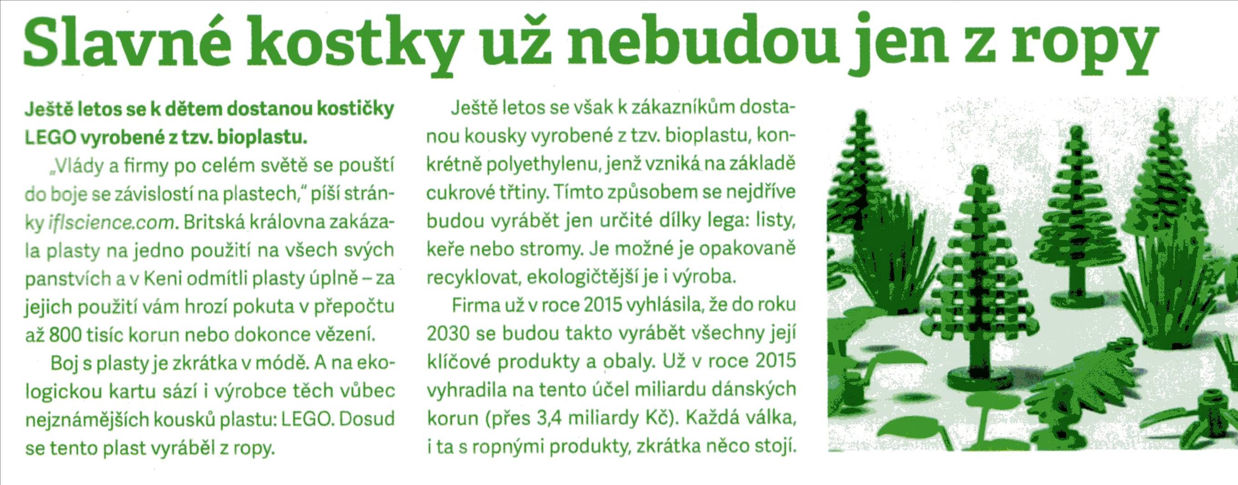
Většina dílů stavebnice LEGO je ale z ABS terpolymeru

